Slide 1
“花式”评语 点亮少年星空
——龙虎塘第二实验小学 杨楹
时间：2024.6

Slide 2

评语作用
评语，是教师对学生在德、智、体、美、劳等方面发展水平的小结和综合评价。是师生情感交流不可忽略的纽带，走心的评语，是老班们用专业学识、仁爱之心、教育情怀、教育信念，撑起厚德育人的一片天空。
走心的评语不仅是师生沟通的桥梁，能够激励学生，帮助他们正确认识自我、树立信心；也是家校联系的纽带，使家长能够了解子女在学校的表现，从而配合学校更好地对学生进行帮助和教育。

Slide 3

好的评语
客观直白，亲切自然
基于小学生的年龄、阅历和认知能力，评语应客观直白，亲切自然。在肯定进步的同时，也要恰当指出缺点，并提出诚恳的期望和要求。
实事求是，客观准确
评语应帮助学生正确认识自己，把握自我。这需要教师实事求是，客观准确地评价学生，避免夸大或忽视学生的真实表现。
使用儿童化语言
用第二人称“你”，采用亲切自然的语态，让学生感受到老师是在与他们进行心灵的交流。同时，使用儿童化的语言，确保学生易于理解和接受。

Slide 4
多元评价
多视角方法
重视过程与全面发展
激发自我评价和管理
采用多元评价，从不同视角和多种方法关注学生的学业成绩、态度、兴趣和特长等，以促进学生全面能力的提高。
强调对学生成长过程的连续记录，关注智力、能力、情感、意志等多方面发展，以帮助学生认识并发挥各自特长。
通过建立“学生个人档案”等形式，收集学生成长过程性材料，促进学生自我评价和管理能力，培养学生的自信和自律。

Slide 5
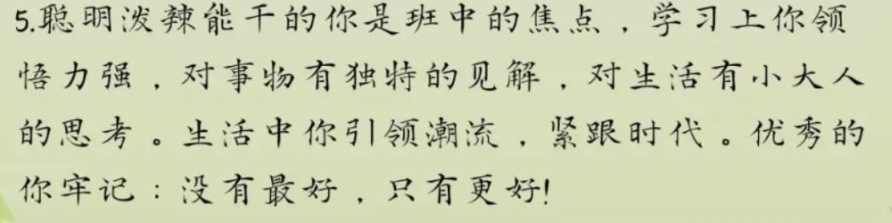

传统评语
你是一名聪明、文静而勤奋好学的孩子。学习上能刻苦钻研，课堂上常能听到你那清脆悦耳的回答声；你工作积极，乐意当老师的小助手；成绩总是保持优良；平时你总是带着甜甜的笑容，与同学友爱相处。如果能多看些课外书，把作文写得更具体生动，相信你将赢得更多的掌声。
背一篇美文，诗情画意；诵一本诗经，唇齿留香；读一本杂志，周游世界；看一本历史，穿越古今。孩子，书籍净化了我们的烦恼，书籍也一定会让你成为大家的榜样，静心阅读的你一定是最美的那一个！

Slide 6
巧用诗句
赠宁*：“小荷才露尖尖角，早有蜻蜓立上头。”你每天都在变化，在进步，你用行动证明了一切：班报上一篇篇佳作，作业本上端正的字迹，无不让老师为你骄傲，让同学们为你喝彩。老师和你父母都对你充满了希望，要想成为一个出色的人，你还有很多路要走，用你挥洒的汗水，辛勤的付出，洗净我们重逢的道路吧。
赠刘*： “少年应有鸿鹄志，当骑骏马踏平川。”如果我们班的每位同学都是夜空的繁星，那么你就是其中最璀璨的一颗。你读起书来像是山泉在唱歌，你写的字就像一个个可爱的音符，你老练又不失纯真的文笔，常带给老师意想不到的感觉。愿你的才华能进一步升华。 愿：心有星月，宁静致远。

Slide 7
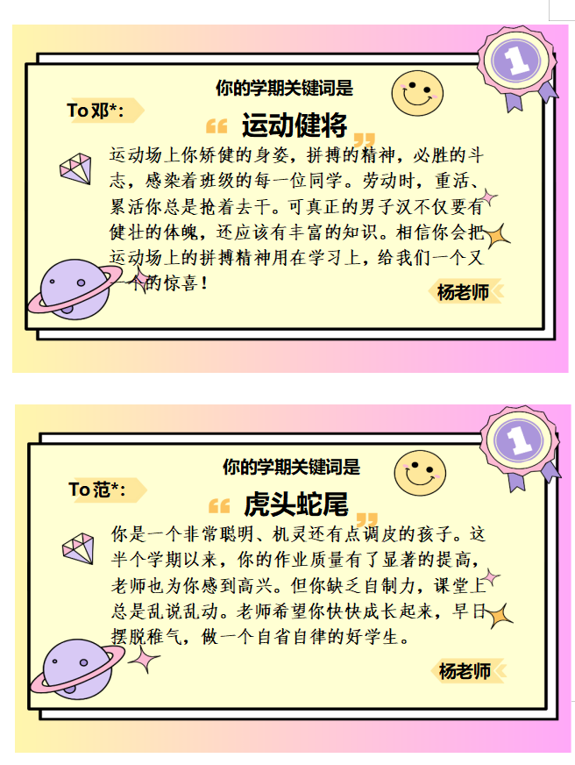
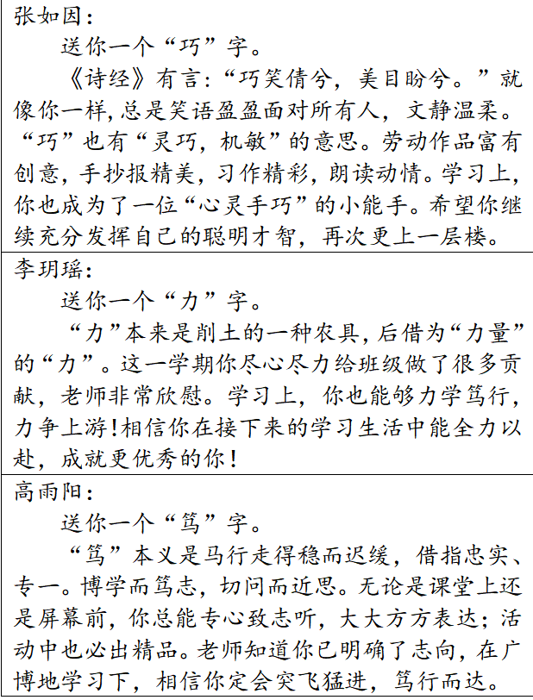
送关键词
谢谢大家

Slide 8
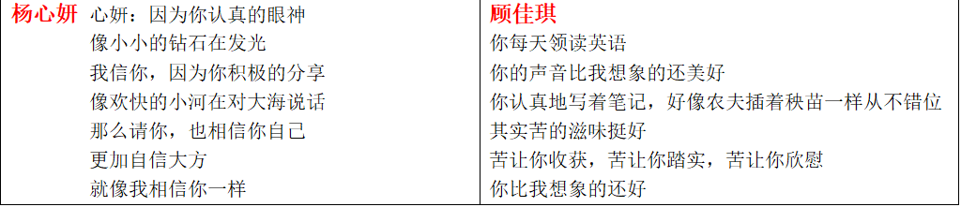
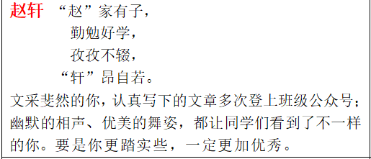
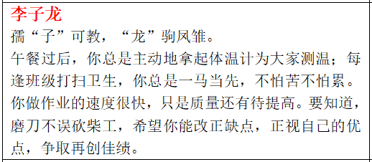
为你写诗

Slide 9
为你写诗
巢友香：
“书香少年”爱阅读，“六一”汇演展风采。
上课积极作业棒，“热读热议”表见解。
粗心大意须改正，岗位职责要办好。
脚踏实地来做人，争做诗意小龙娃。
谭子怡：
体育明星我担当，800米跑勇夺冠。
英语海报真精致，年级第二我自豪。
马虎粗心常烦恼，总不光盘老迟到。
缺点虽多不灰心，心随朗月九天翱。
宁瑗： 心地善良性情乖，书写工整很出彩。 课堂笔记有创意，绘画作品上《翠苑》。 摘抄点评是模范，作业速度要提高。 发言再把信心闪，人生之帆定更宽。
杨岳杭： “书香少年”爱阅读，“诗词大赛”展风采。 上课积极作业棒，高谈阔论表见解。 粗心大意须改正，岗位职责要办好。 脚踏实地请谨记，争做全能弘雅娃。

Slide 10
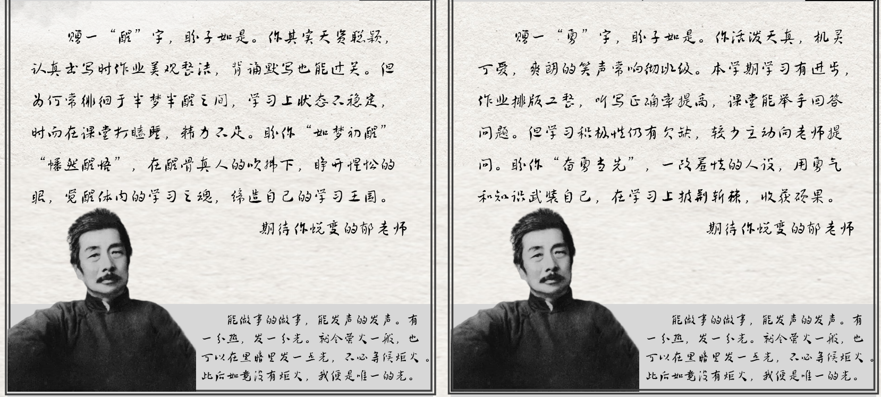
名人体

Slide 11
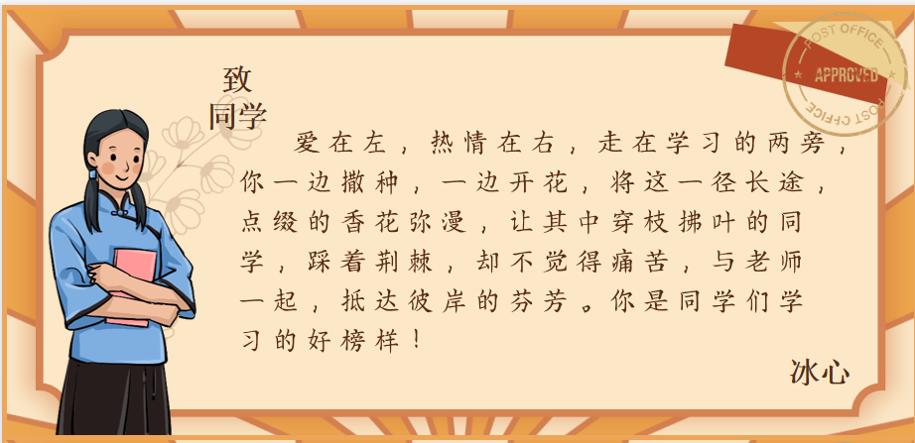
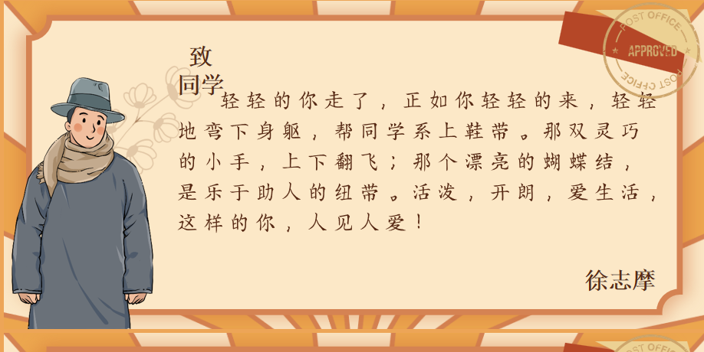
名人体

Slide 12
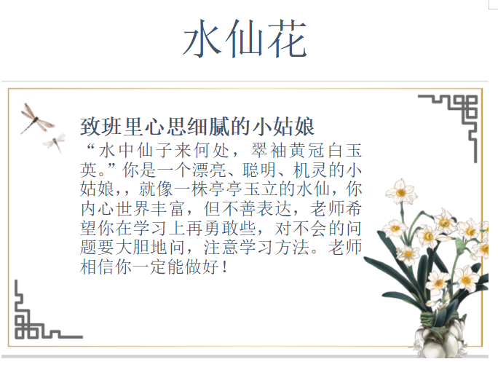
以花为喻
赠子琪同学：如果要用一种花来形容你，我想一支亭亭玉立的“红掌”是最适合你的了。热情的你总能给人带来活力和快乐，让每一个围绕在你身边的人感到愉快。这是最值得珍惜的优点。本学期中，你收获颇多。特别是在“午间微课程”“庆元旦联欢”这几次当主持人的过程中，不仅锻炼了你的胆量，也让你更有自信，更加活泼大方。希望你能再接再厉，成为我们班级乃至学校的佼佼者。

Slide 13
生命当有“色彩”
周芸萱：生命当有色彩，你就是一抹娇俏的“桃红色”。《诗经》有云：桃之夭夭，灼灼其华。你如一朵温柔的桃花，小小的身板却有无限可能。难忘你在合唱比赛时，深情款款地演绎；难忘你平日里，对待学习有了更多的韧劲；难忘你作为班委有了更强的自主管理意识。虽然你已经是班里比较优秀的同学，但是老师希望你继续戒骄戒躁，朝着更高的目标迈进。老师希望你永远做一个“粉面桃花两靥红，嫣然一笑醉春风。”的诗意江南女子。
张凌伟：生命当有色彩，你就是那一抹明亮的“鹅黄”。可以是“鹅黄万万条”的早春，也可以是“秧田百亩鹅黄大”的初夏；可以是“新染鹅黄色未干”的鲜花，也可以是“酒色注鹅黄”的佳酿。就像你一样，思维敏捷，有无限可能。新学期里，老师希望你能改掉做事磨蹭的毛病，定下时间后，就要在规定的时间完成任务，做作业的速度也可以更快一点。相信你会越来越好的！

Slide 14
推荐一本书
把统编教材中“快乐读书吧”推荐书目嵌入学生评语，为每个孩子“私人订制”一份“寒假阅读书单”。
谢谢大家
真有缘，看到你的名字，我就会想起朱自清的散文《春》。当春天到来的时候，一切都像刚睡醒的样子，欣欣然张开了眼。在这个寒假，推荐你阅读林海音的《城南旧事》，这样一本散文体小说，和你的气质很贴切，都给人一种美好的感觉。

Slide 15
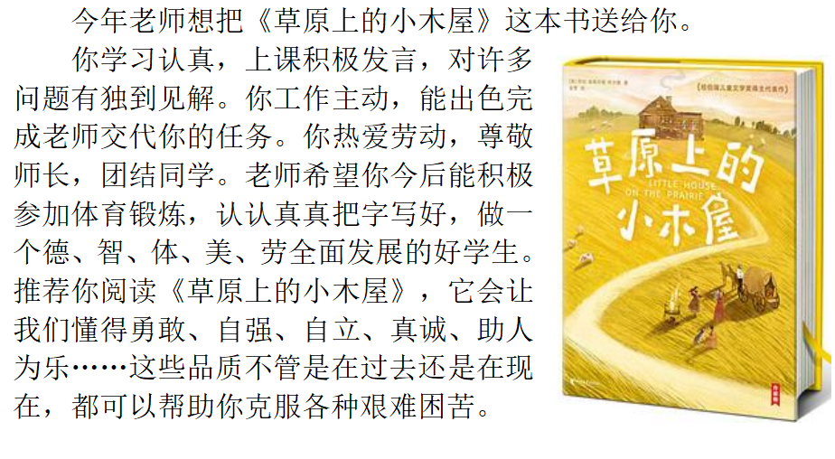
送你一本书

Slide 16
评语的学科性
英语老师，写评语自然可突出点学科特点：
借用时态：
老师在你身上看到了多种“时态"的变化。记忆中，过去时的你是个温柔细致，但缺乏自信的可爱女孩。但经过一段时间的努力，现在时的你有了很大的进步，自信了许多，能看得出来很多同学都很喜欢你。希望将来时里的你可以克服自己的小惰性，更加自信，勇敢冲锋!

Slide 17
注意事项
突出个性
发挥激励功能
积极的期待
聚焦于学生的个性特点和特长，用典型事例进行综合评价，而非面面俱到。
充分挖掘每个学生优点，放大即使是微小的进步，也要给予肯定，以激发学生的自尊心和潜能。
评语在暗示学生的缺点的同时，应包含对学生的良好期待和鼓励，激发他们奋发向上的动力。

Slide 18
共勉
有温度的文字
发自内心的激励
关注成长的细节
温暖人心的赞许
将是学生成长路上的一束光

Slide 19

花式评语
谢谢大家！

